Slide 1



Kórházi reziliencia
–
a működőképességtől az ellátásbiztonságig
Fekvő- és Járóbeteg Szakellátási Igazgatóság - Dr. Vajda Márk, igazgató

Slide 2

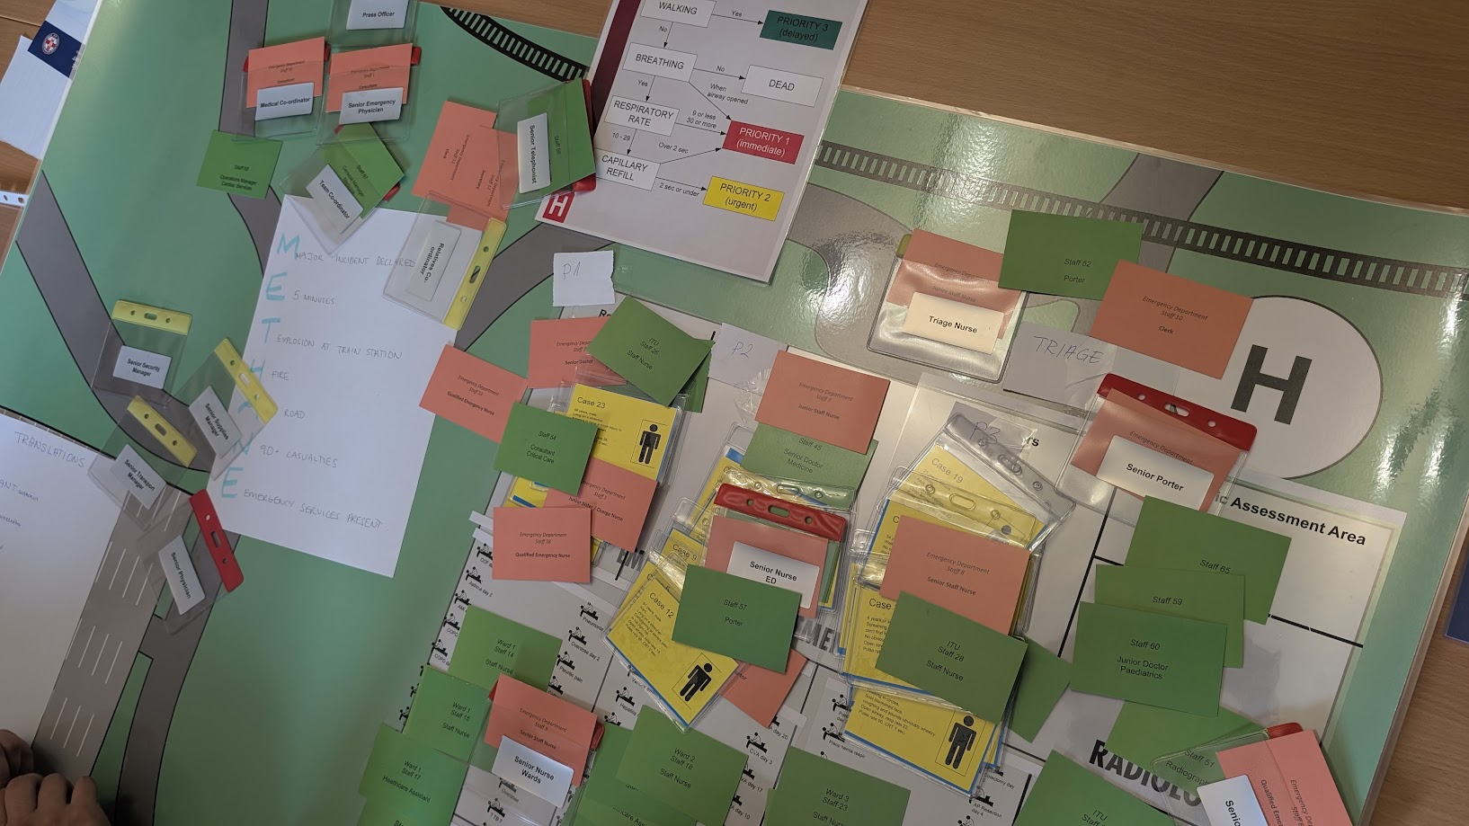
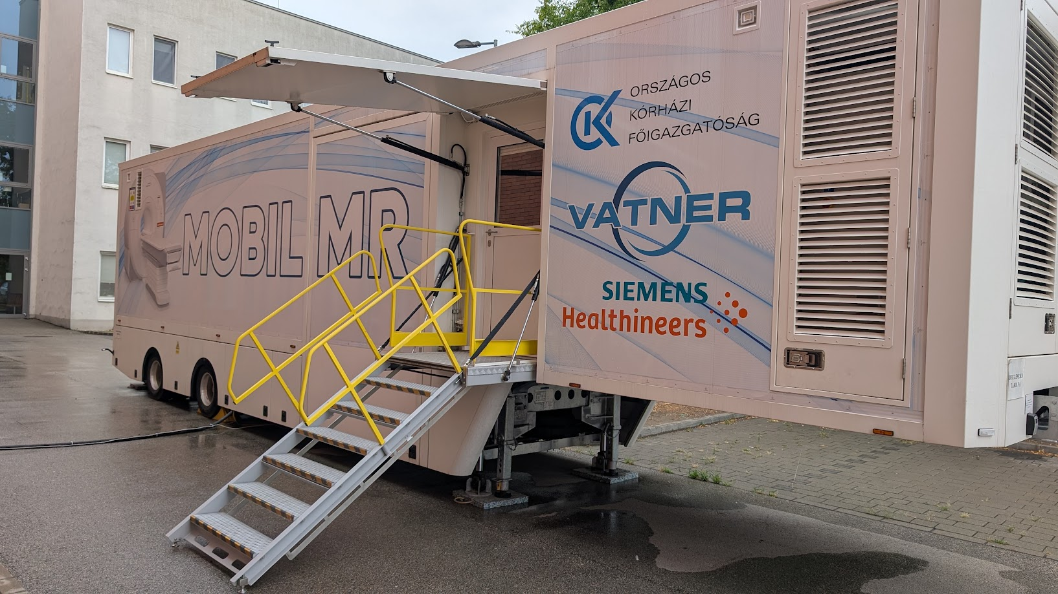

Mit jelent a kórházi reziliencia?
Felkészülés
Alkalmazkodás
Működés
Helyreállás
A reziliencia nem a válság elkerülése, hanem a nyomás alatti rugalmas alkalmazkodás és a gyors talpra állás képessége.
A biztonságos betegellátás alapját egy olyan adaptív rendszernek kell alkotnia, amely krízis idején is képes hatékonyan működni.
Felkészülés, fejlődés: a reziliens kórház a kihívásokat a szervezeti struktúra és a csapat megerősítésére fordítja.

Slide 3
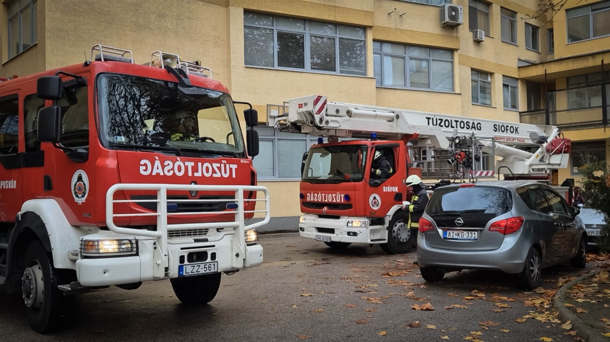
KRITIKUS INFRASTRUKTÚRA-MEGFELELÉS ÉS VEZETŐI FELELŐSSÉG
Ágazati kötelezettség: Az egészségügyi szolgáltatók kritikus infrastruktúrává és kritikus szervezetté történő kijelölését a 2024. évi LXXXIV. törvény (Kszetv.) és a végrehajtásáról szóló 474/2024. (XII. 31.) Korm. rendelet szabályozza.
„Összveszély-szemlélet”: a jogszabály kötelező jelleggel írja elő a kockázatalapú védelmi mechanizmusok kiépítését a fizikai, technikai és logikai fenyegetésekkel szemben a kritikus szolgáltatások folytonossága érdekében.
Strukturált védelem: a kijelölést követően az intézmény köteles legfeljebb 9 hónapon belül elkészíteni és jóváhagyatni az általános kijelölő hatósággal (BM OKF) az ellenálló képességi tervet és a hozzá kapcsolódó mátrixot. A tervnek kötelezően tartalmaznia kell az üzleti és fizikai kockázatértékelést, a kritikus funkciók izolációs protokolljait, a technikai-élőerős védelmi intézkedéseket és az incidens-bejelentési eljárásrendet.
Felelős vezető megbízása: törvényi kötelezettség a döntéshozatali jogkörrel rendelkező felelős vezető kijelölése a véglegessé válástól számított 90 napon belül, aki közvetlenül a kórház vezetőjének jelent.
Személyes és vezetői kockázatvállalás: a védelmi intézkedések elmaradása, vagy a rendkívüli események bejelentésének elmulasztása (kötelezően 4 órán belül) súlyos, akár 100 millió forintig terjedő közigazgatási bírságot, valamint közvetlen vezetői (polgári és büntetőjogi) felelősségre vonást vonhat maga után. Kötelező az éves felülvizsgálatok biztosítása, valamint kötelező krízisszimulációs gyakorlatok elrendelése.

Slide 4
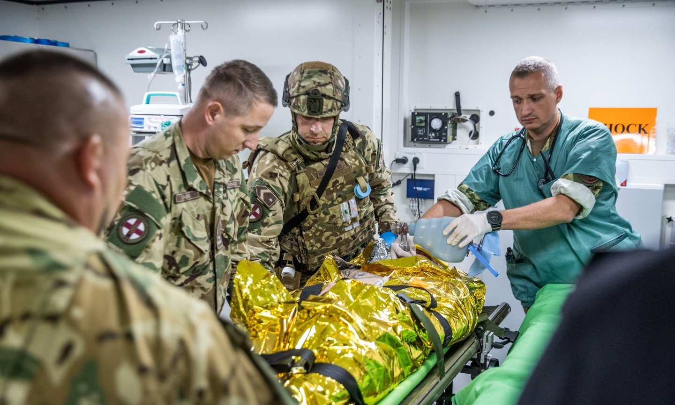
A CIMIC (Civil-Military Cooperation)
doktrinális szerepe a kritikus egészségügyi infrastruktúra védelmében
Polgári-katonai integráció a nemzeti ellenálló képesség (Resilience) tükrében
Fogalmi keret (NATO AJP-3.19): a CIMIC nem ad-hoc segítségnyújtás, hanem a katonai parancsnok és a civil környezet (közigazgatás, egészségügyi hatóságok) közötti formális, doktrinális együttműködési felület.
Stratégiai fókuszpontok (Vezetői szint):
  Kritikus képességek multiplikációja: a katonai erőforrások becsatornázása a civil egészségügyi rendszer fenntarthatóságának (Business Continuity) biztosítására.
  Civil-katonai dekonfliktáció: az erőforrásokért (humán, logisztikai, strukturális) való versengés kiküszöbölése rendkívüli jogrend idején.
Műveleti támogatási területek (3 fő pillér):
  Infrastrukturális stabilizálás: műszaki, vegyvédelmi (CBRN) és ellátói támogatás a kórházi rendszerek működőképességének megőrzésére.
  Logisztikai áthidalás: katonai ellátási láncok (MEDEVAC/STRATEVAC képességek, stratégiai tartalékok mozgósítása) integrálása.
  Kapacitás-bővítés: katona-egészségügyi erők (Role-szintű képességek) és a triázs-rendszer doktrinális összehangolása tömeges sérült-ellátás (MASCAL) esetén.

Slide 5

Katona-egészségügyi együttműködés és operatív interoperabilitás
Feladatrendszer és jogszabályi megfelelőség
Az egészségügyi CIMIC funkcionális feladatai krízis idején:
  Medical Liaison (összeköttetés): Katonai összekötő tisztek integrálása a kórházi operatív törzsbe a valós idejű, a közös helyzetkép érdekében.
  Közegészségügyi és epidemiológiai védelem: Prevenciós, járványügyi és mentesítési feladatok koordinációja a Honvédelmi Katasztrófavédelmi Rendszerrel (HKR).
Intézményi feladatok a felkészülési fázisban:
  Védelmi tervezés: A kórházi katasztrófavédelmi és honvédelmi intézkedési tervek jogszabályi harmonizációja (összhangban a Honvédelmi Törvény rendkívüli jogrendi passzusaival).
  Operatív interoperabilitás: Technikai, kommunikációs és eljárásrendi átjárhatóság biztosítása a területileg illetékes katonai parancsnokságokkal.
  Doktrinális törzsvezetési gyakorlatok: A civil kórházi menedzsment és a katonai törzsek közös szimulációs (CAX/TTX) képzése békeidőben. H-MIMMS.

Slide 6

Létesítménybiztonság
Működésfolytonossági és jogi kockázatkezelés: a professzionális kórházbiztonság elengedhetetlen a kritikus infrastruktúrát fenyegető fizikai és agressziós incidensek minimalizálásához, valamint a munkáltatói felelősségvállalás teljesítéséhez.
Az ellátásbiztonság mint kritikus függőség - a nem megfelelő létesítményvédelem közvetlen és azonnali fenyegetést jelent a betegellátási folyamatok folytonosságára, valamint az orvostechnikai eszközparkra.
Szervezeti reputáció és adatvédelem: a fizikai biztonsági rések közvetett utat nyitnak a kiber- és adatvédelmi incidenseknek, amelyek komoly reputációs veszteséget, súlyos bírságokat és a lakossági bizalom megrendülését okozzák.

Slide 7
Egységes eseményminősítés- és jelentés
A proaktív kockázatkezeléslehetőségének megteremtése, és a szervezeti transzparencia alapja
1. Betegbiztonság és minőségirányítás
Szubjektivitás kiszűrése: Standardizált protokollok biztosítják, hogy a humán faktor (elhallgatás, alulértékelés) ne akadályozza a kritikus események felismerését.
Azonnali izoláció: Az egységes osztályozás azonnal elindítja a dedikált elhárítási forgatókönyveket, radikálisan csökkentve az incidensek hatásidejét.
2. Működési hatékonyság és prevenció
Adatvezérelt kockázatkezelés: Az azonos kódolású adatok (pl. agresszió, műszaki hibák, ellátási zavarok) strukturált elemzése láthatóvá teszi a rendszerszintű biztonsági réseket.
Proaktív védelem: a „majdnem-balesetek” (near-miss) szisztematikus gyűjtése lehetővé teszi a megelőző intézkedések meghozatalát a súlyos krízisek kialakulása előtt.
3. Vezetői garancia és jogvédelem (Due Diligence)
Transzparens felelősség: a zárt, visszakövethető és auditálható eseménynapló bizonyítja az intézményvezetés professzionális gondosságát egy esetleges jogi eljárás vagy kártérítési per során.
Tudatos szervezeti kultúra: a transzparens jelentési rendszer bevezetése elengedhetetlen a belső elszámoltathatóság és a folyamatos szervezeti tanulás fenntartásához.

Slide 8
Összegzés
A „biztonság szinergiája” az egészségügyben
Betegbiztonság - hibamentes diagnosztika, kockázatmentes terápia és szövődménymentes ápolás a betegágy mellett.
Ellátásbiztonság - a gyógyítók fizikai, mentális és jogi védelme, valamint az erőszakmentes, biztonságos munkafeltételek.
Létesítménybiztonság - működő épületinfrastruktúra, zavartalan energiaellátás, higiénia és kiberbiztonság.
Rendszerbiztonság - fenntartható jogszabályi keretek, stabil finanszírozás és krízisálló országos irányítás.
A betegbiztonság nem értelmezhető önálló entitásként; az a teljes egészségügyi struktúra vertikális szinergiájának és működési integritásának a végterméke. Az ellátók biztonsága, a strukturális háttér és a stratégiai szabályozás egymásra épülő validációs szintek, amelyek hiánya törvényszerűen a klinikai végponton manifesztálódik kockázatként.

Slide 9
Köszönöm megtisztelő figyelmüket!
Fekvő- és Járóbeteg Szakellátási Igazgatóság - Dr. Vajda Márk, igazgató

